Slide 1
Le SRF et son potentiel en tant que fonds commun
Accélérer la localisation de l'aide dans les situations d'urgence
www.sahelregionalfund.org
@Sahel_R_Fund

Slide 2
Le SRF, un fonds humanitaire régional géré par des ONG et hébergé par DRC
Objectifs clés pour soutenir la mise en place de modèles de réponse plus efficaces
1. Des Financements de Qualité
Financement durable, flexible et pluriannuel
Exigences simplifiées en matière de rapports
2. Localisation
Augmentation des financements directement accessible to ONG N/L​
Partage de capacités avec les ONG N/L par la mutualisation des efforts des partenaires du SRF et de la FMU
La stratégie de localisation est élaborée en collaboration avec les acteurs nationaux et les plateformes nationales.
Notes:
Yann (5mn) – as part of his opening remarks

Slide 3
Ambitions Stratégiques du Fond
Les principes & priorités stratégiques du SRF sont détaillés dans la Charte & et le cadre stratégique
Placer les personnes et leur protection au centre de l'action grâce à une approche multisectorielle intégrée et à une redevabilité accrue à l'égard des populations affectées
Conçue pour soutenir et renforcer l'action humanitaire fondée sur des principes
Renforcer les opérations humanitaires de manière plus Efficace et soutenir l'adaptation des programmes
Coordination et partenariats : engagement avec les parties prenantes locales, les acteurs de premières réponses, le système endogène et d'autres acteurs du développement et de la consolidation de la paix au niveau des régions = nexus
S'efforcer d'assurer l'accès de l'aide humanitaire dans les zones difficiles d'accès
Soutenir la recherche et le plaidoyer
Adapter les réponses au changement climatique et à la dégradation de l'environnement
Notes:
key reference – SRF Charter & strategic framework endorsed by consensus in first board meeting
Assistance humanitaires associé au renforcement de la resilience communitaire

Slide 4
Valeur Ajoutée du SRF
Stratégie de Financement
Système de Gouvernance
Stratégie Programmatique
Financement Multi annuel
Approche Régionale
Alignement avec les besoins humanitaires et identification des priorités basée sur les plans de réponse humanitaire
Partenariat équitable & stratégique avec une répartition équitable des "overheads" avec les partenaires Nationaux et Locaux
Investissement dans des projets de recherches opérationnelles.
Plus de poids pour les ONG
Gouvernance inclusive
Assistance multisectorielle intégrée, axée sur les besoins et centrée sur les personnes
Approches fondées sur des données probantes et sur l'innovation
Capacité de suivi, d'évaluation et de documentation
Adaptation aux changements de contexte et à l'apprentissages
Potentiel d'influence sur les pratiques, les politiques et la réponse en générale
Localisation en thème transversal

Slide 5
Système de Gouvernance du SRF
Composition du comité de gouvernance du SRF:
Assure la représentation des ONGI, des bailleurs de fonds, des organisations locales et des observateurs indépendants.
Prévient les Conflits d'intérêts
Promeut la gouvernance collective
Vise à atteindre l'égalité entre les ONGI et les ONGN lors de la prochaine rotation du conseil d'administration.
Structure de Gouvernance
Comité de Gouvernance
Comité d'Evaluation
Comité de plaintes
Equipe de Gestion du Fonds
Membres Permanents
SRF Hôte | Bailleur SRF | Observateur Indépendant
Membres non Permanents
5 ONGI
3 ONGN
Notes:
Governance setup from June 2022 to November 2022, inclusion of representative of national platform/N/LNGOs in 2023
Representation of all "groups": power balance/sharing of all board process and governance system
ICVA as observer- but opportunity for more based on strategic contribution
OCHA – envisioned as observer but OCHA preferred not to be involved as observer in board; collaboration envisioned so far on technical level
More information on the 2 pager and governance document on SRF website
Key role of the evaluation committee in project selection, technical review for recommendations to board.
Present set-up will evolve to continue to ensure fair representation
Permanent seats for new donors – Opportunity as observer -
Policy & procedure in place:
SRF Charter
SRF Operational manual
SRF Governance Role, Structure & functioning
SRF Risk Management Framework & risk appetite
SRF strategic framework & MEAL Framework (inc. Key Performance Indicators)

Slide 6
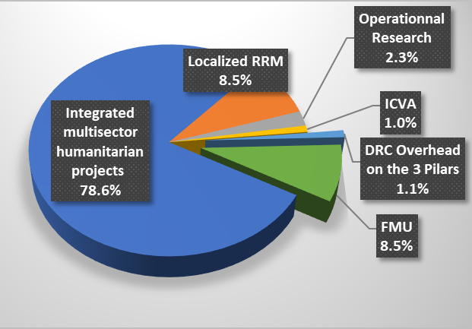
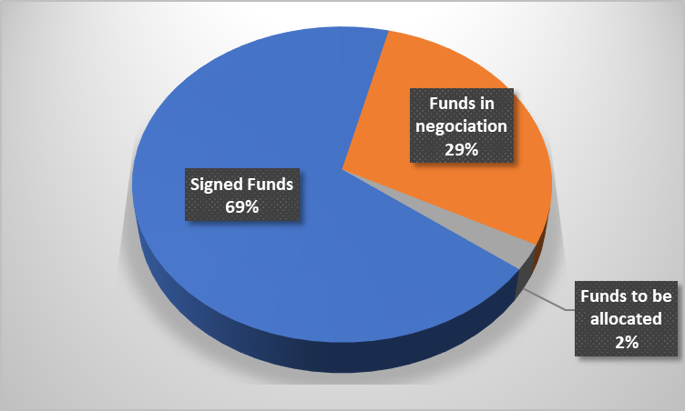
Chiffres clés et calendrier
Allocations des fonds
Fonds Alloués
Bénéficiaires des fonds disponibles
International NGOs 73% | National NGOs 27%
Appel à Proposition (Nov 3rd – Dec 4th)
Révision des propositions après revue par la FMU
Deuxième série de conventions de subvention signées + Transfert de fonds
Décembre
Janvier
Février
Mars
Novembre
Approbation des propositions par le Board (Dec 16th)
Signature du premier lot de la convention de subvention + Transfert de fonds
Notes:
Key messages:
98% of allocated funding from available resources (contracting process ongoing for last consortia); operational research funding window to be activated in 2024
27% of funding allocated to NNGO (expected to increase over the years)
Timeline for project selection: proposal revision, DDA of all partners (lead & sub) and contracting process in 2 months

Slide 7
Details du budget global
Montant Total de l'enveloppe du SRF 33.000.000£
Fund Management Unit 2.630.388£ (+NPAC)
Consortia (3) 25.933.243£
Recherches Operaionelles (2) 750.000£
Projet de Localisation de DRC 2.811.682£ (+NPAC)
Soutien au Forum des ONGI (ICVA) 330.000£
Notes:
Current funding windows:
Pillar 1 TOC: Integrated multisector with multi country consortia
Pillar 3 TOC: Catalytic window: Research & Coordination
Pillar 2: DRC project: direct award (under FCDO contract) placed under DRC operational management, not under SRF/FMU governance. DRC project design as a strategic contribution to SRF (66% of funding allocated to NNGO by DRC, capacity building + co design phase with selected NNGO)
If funding available, opportunity for top up of existing projects. Strengthening phase in the spirit of the charter (=scaling up humanitarian operation to gain in efficiency and increase our impact), top up funding will allow existing projects to scale up as planned in their design phase. FMU capacity in place.

Slide 8
Rôle de la FMU
SRF | FMU
Initiative collective des ONG visant à permettre aux ONG d'avoir davantage leur mot à dire sur la qualité des fonds alloués et sur la manière dont ils influencent notre efficacité Le SRF n'est pas un donateur mais un intermédiaire hébergé par DRC | Nous avons des obligations contractuelles pour vérifier la qualité et les progrès de la mise en œuvre, mais notre objectif est également de fournir un soutien pour documenter l'apprentissage et améliorer l'adaptation du programme = un élément clé pour notre plaidoyer.
Ambition stratégique | Focus actuel
Documenter l'impact sur l'efficience et l'efficacité du programme Engager davantage le(s) donateur(s) à offrir un financement de qualité (prévisible, flexible et pluriannuel) | Recherche de fonds pour transformer le SRF en un Pool Fund Réduire les exigences en matière de rapports et autres charges administratives au cours de la période de mise en œuvre du projet.

Slide 9
Merci pour votre intérêt au Sahel Regional Fund
N'hésitez pas à vous inscrire à notre Newsletter sur notre site web. www.sahelregionalfund.org et de nous suivre sur twitter: @Sahel_R_Fund
Thank you for interest in the Sahel Regional Fund

